Slide 1
CONCEITOS FUNÇÃO DO ROTEADOR

Slide 2
Pesquisar sobre Roteamento estático IPv4 e IPv6 (rotas estáticas, padrão, flutuantes, resumidas e solução de problemas em roteamento estático); roteamento dinâmico, vetor de distância, protocolos RIP, RIPng, bem como OSPF, IGRP, EIGRP, IS-IS , BGP e tabelas de roteamento e segurança.
Protocolo de configuração de endereços dinâmicos: DHCP, STP, FHRP, DHCPv6, DHCPv4, SLAAC, IPv4 e IPv6.

Slide 3
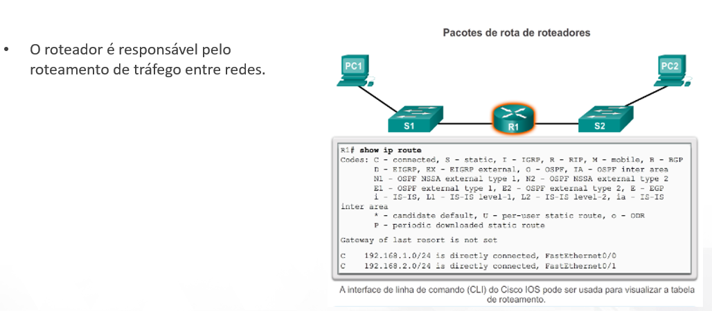
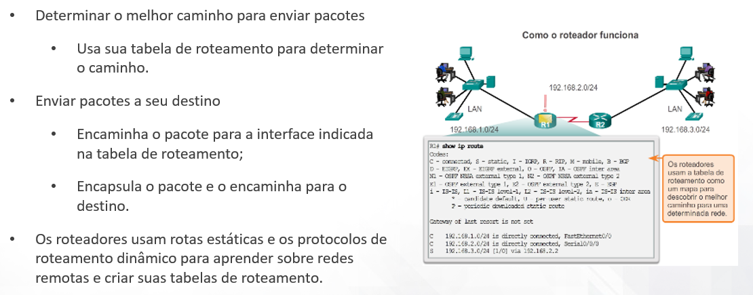

Slide 4
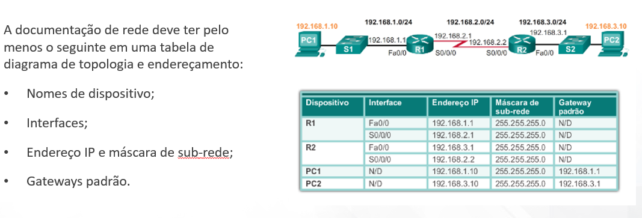
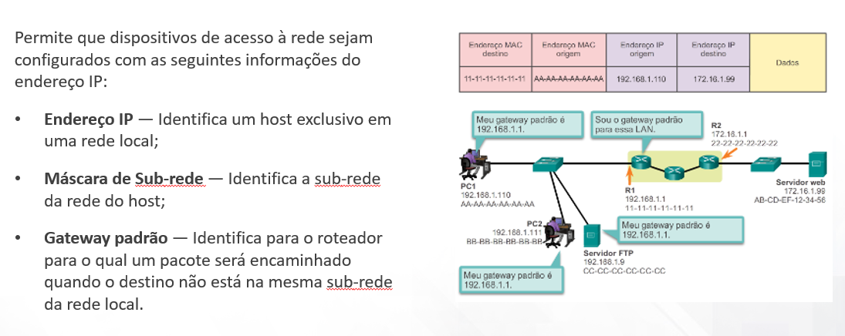

Slide 5
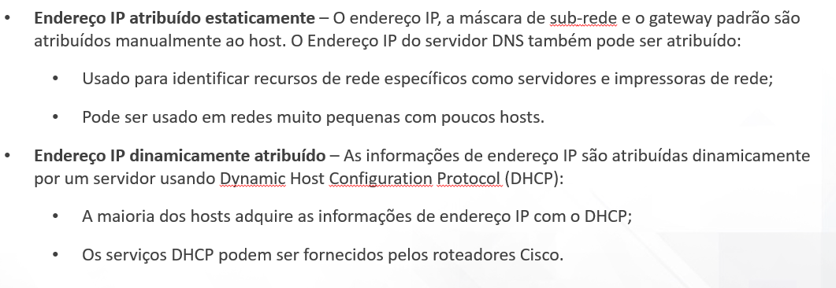
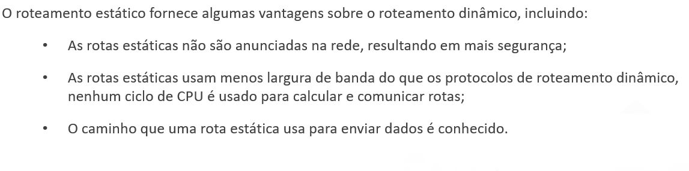

Slide 6
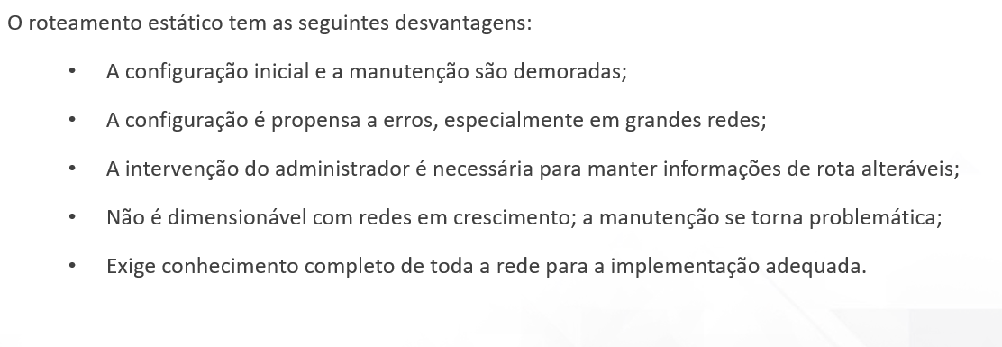
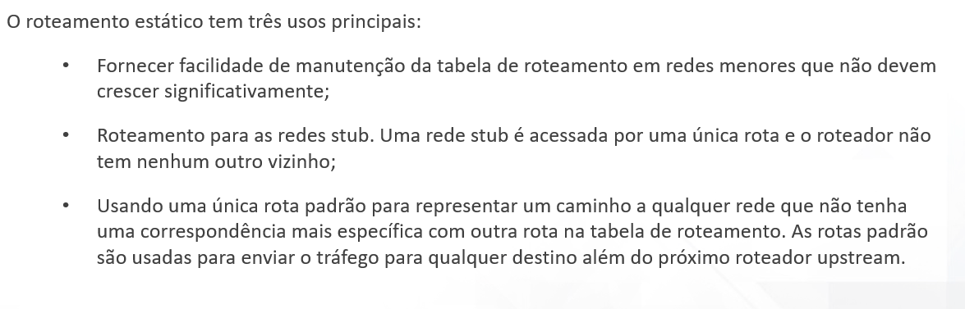

Slide 7
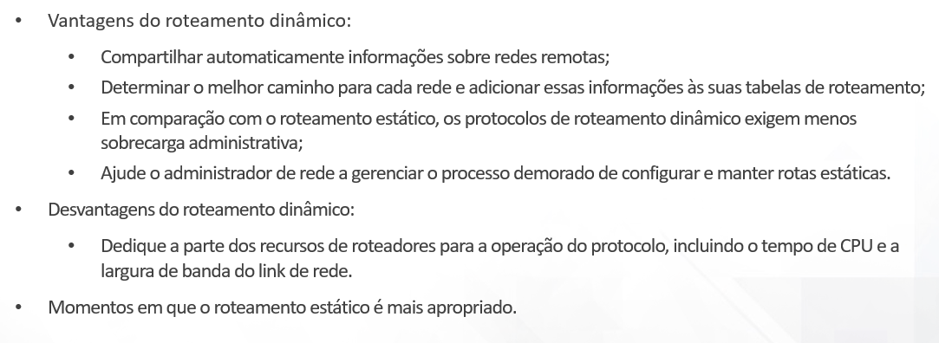
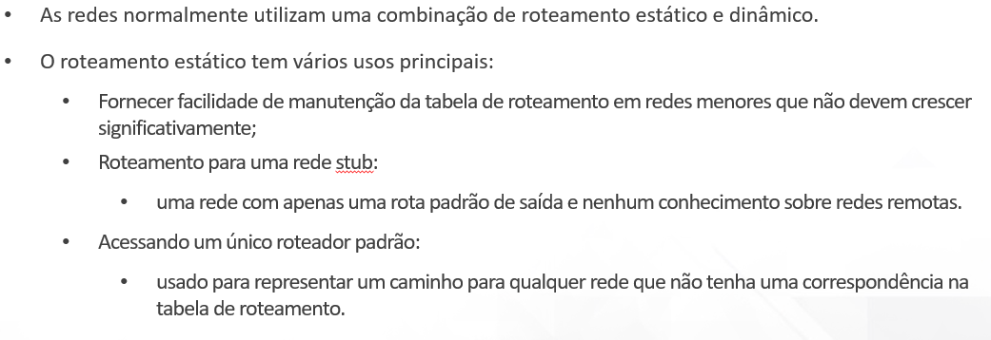

Slide 8
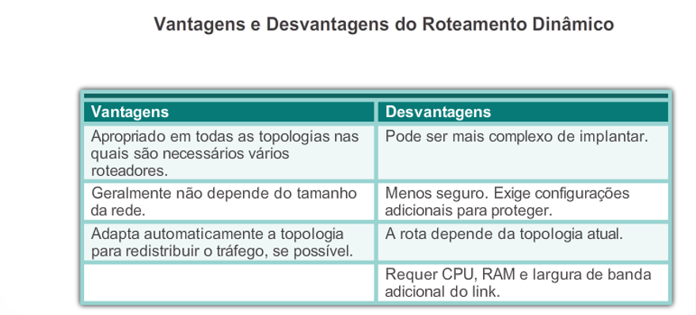
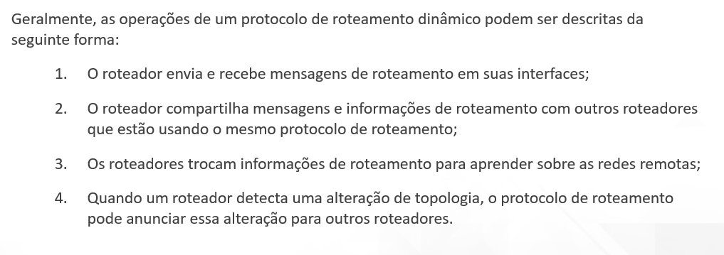

Slide 9
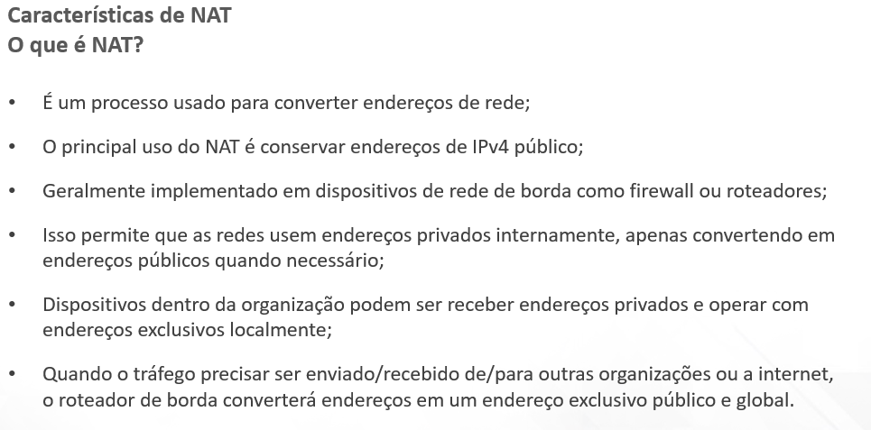
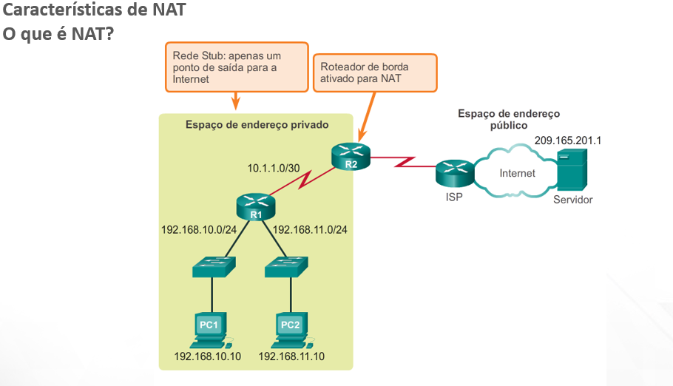

Slide 10
